Slide 3
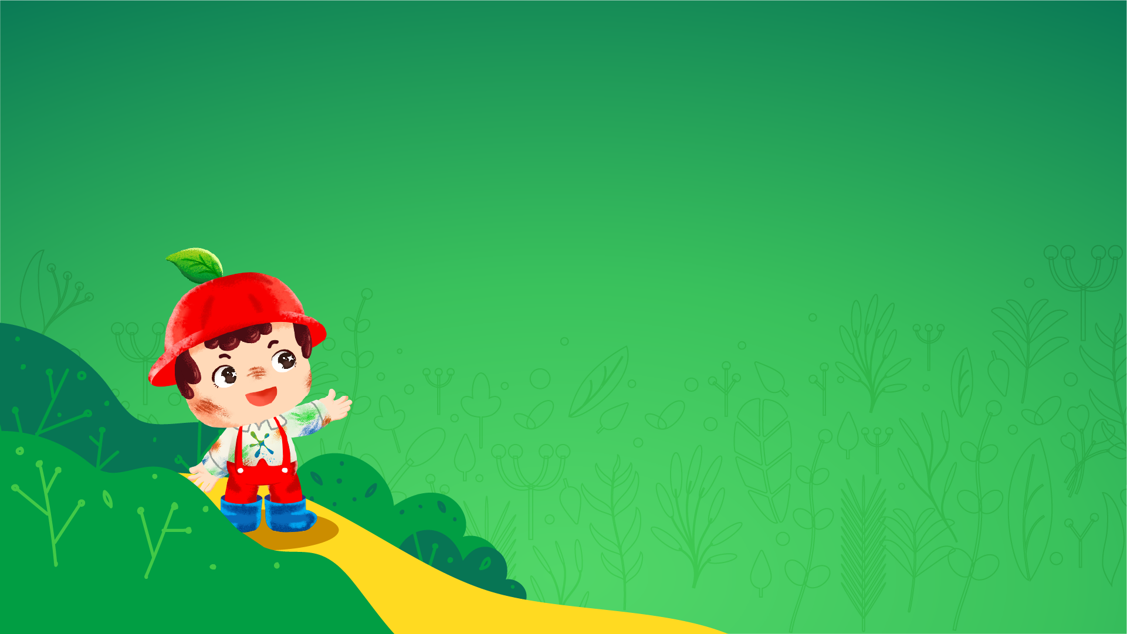
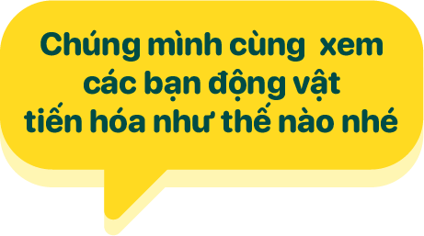
Notes:
https://www.youtube.com/watch?v=r9EXkbAaTQY

Slide 4
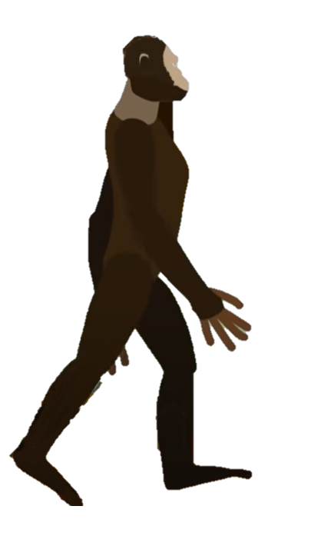
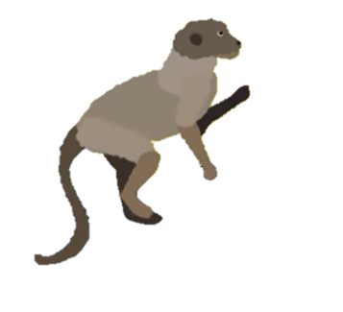
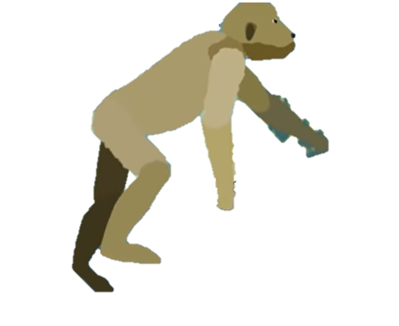
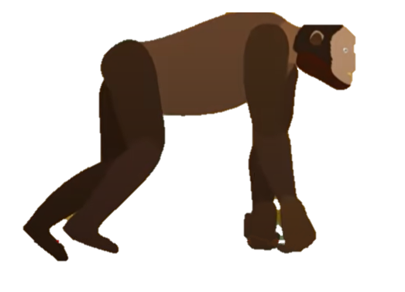
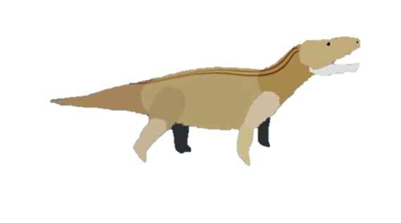
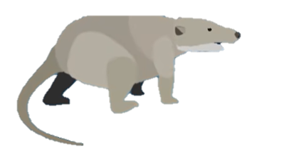
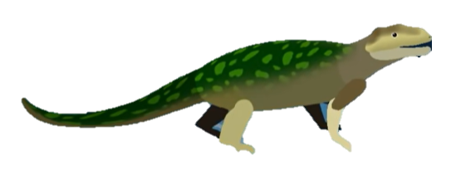
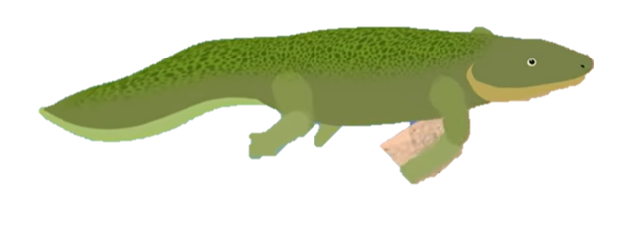
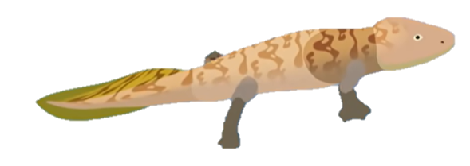
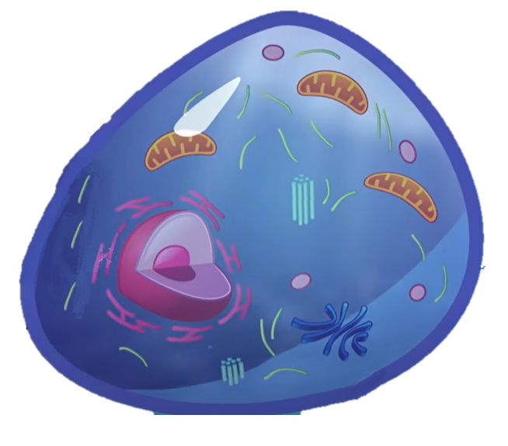
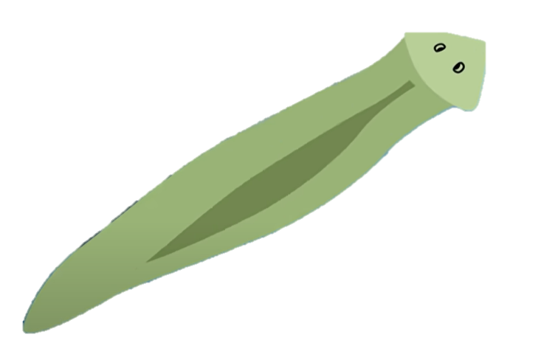
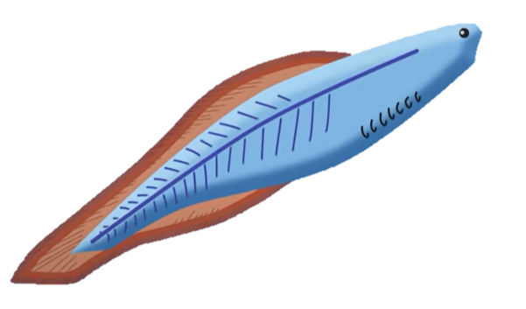
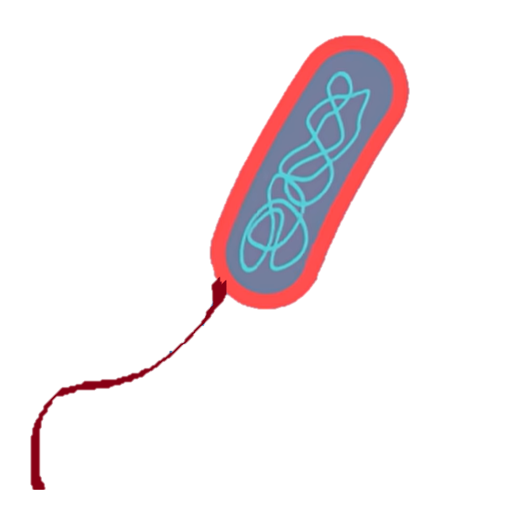
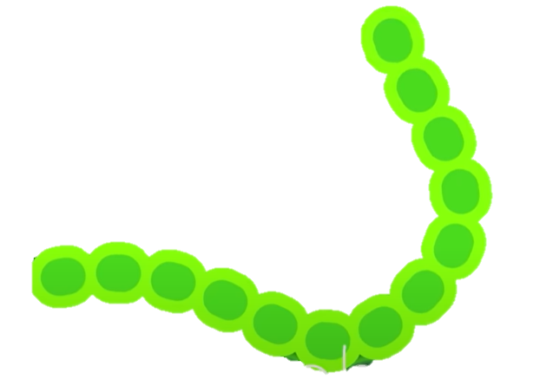
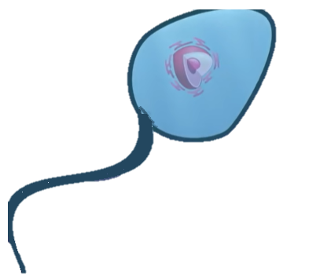

Slide 5
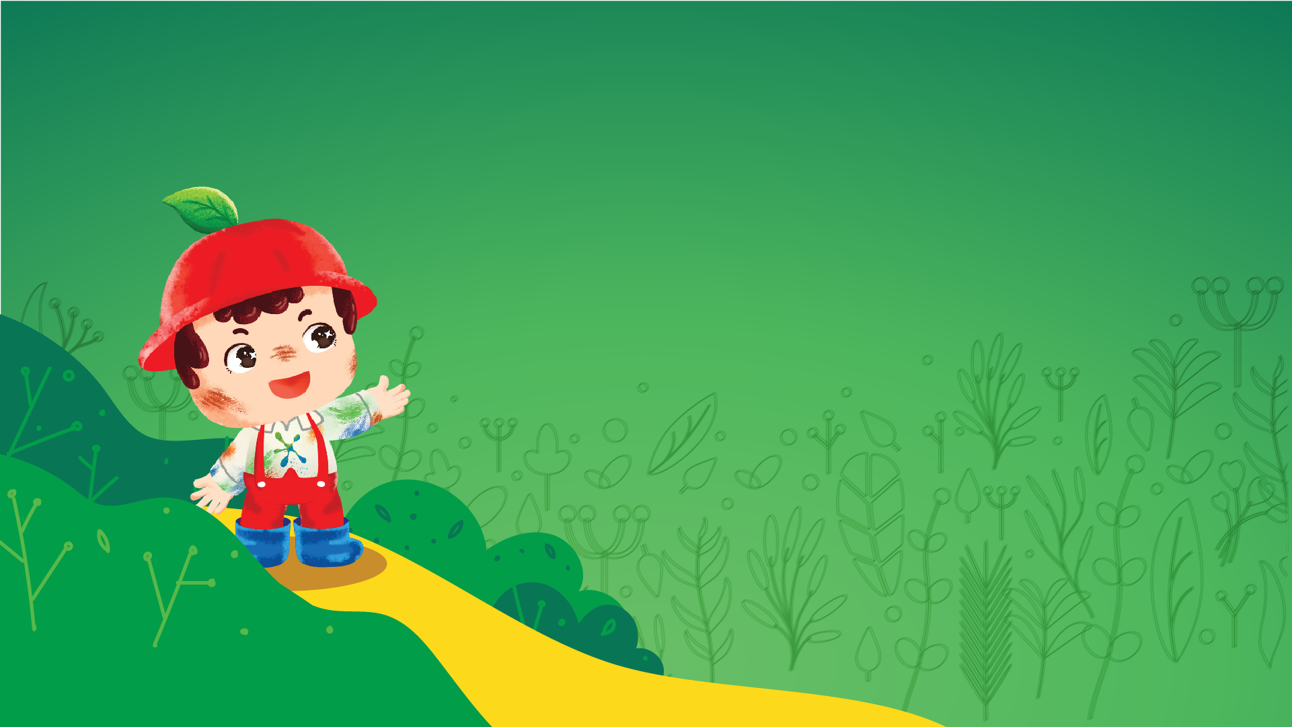
Các loài động vật đều có môi trường sống phù hợp với mình

Slide 8
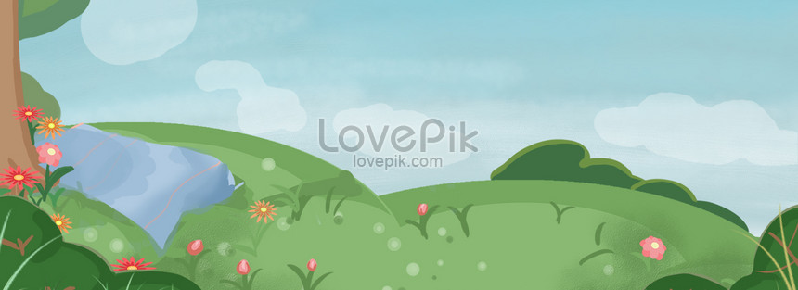
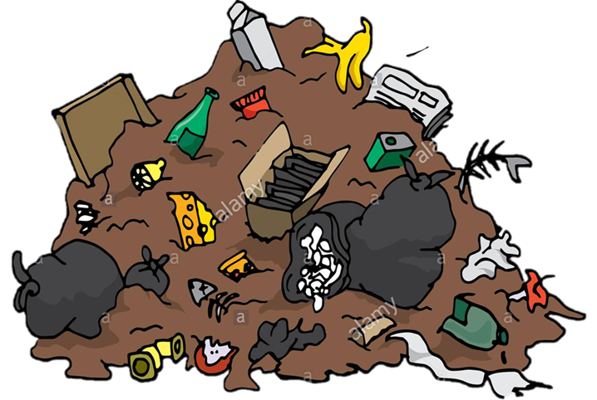
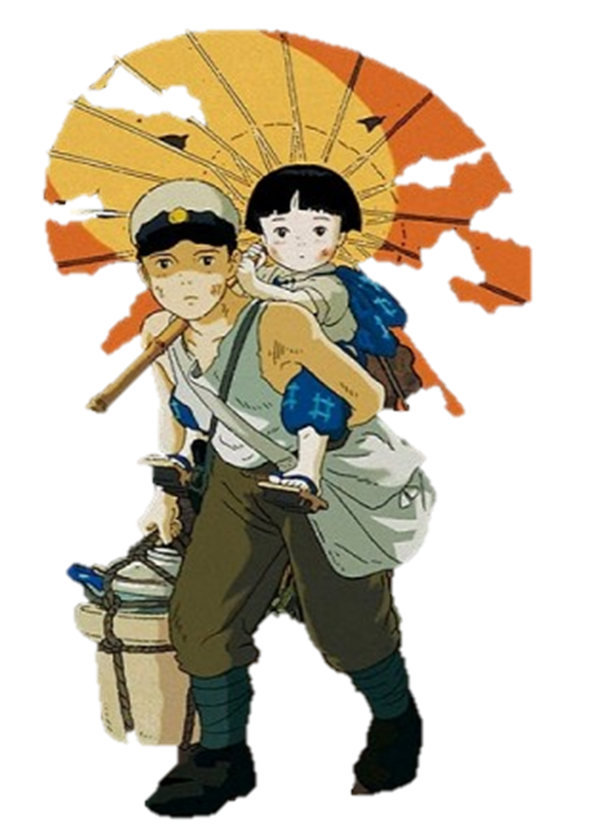
Sao lại nhiều rác thế này? Rác có ảnh hưởng gì đến cuộc sống của các sinh vật sống trên trái đất không?

Slide 9
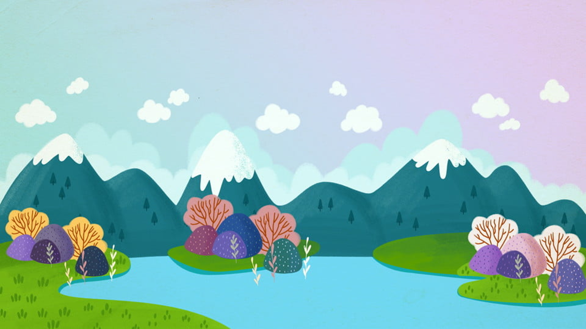
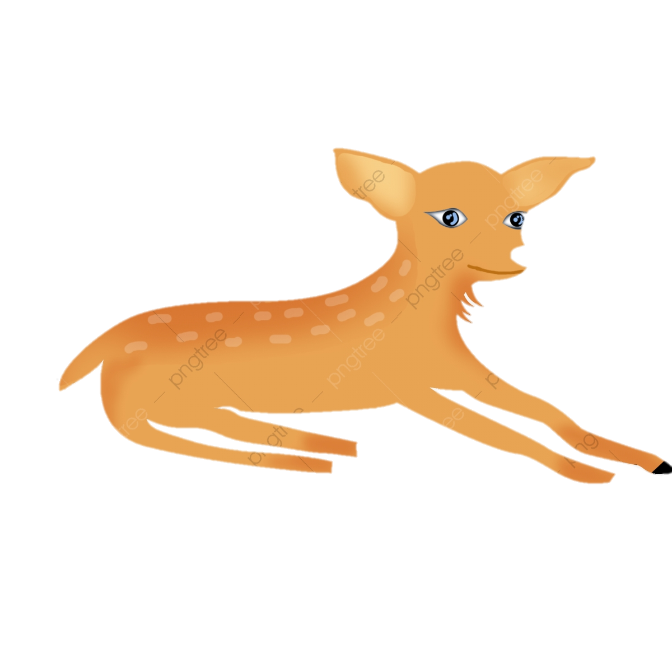
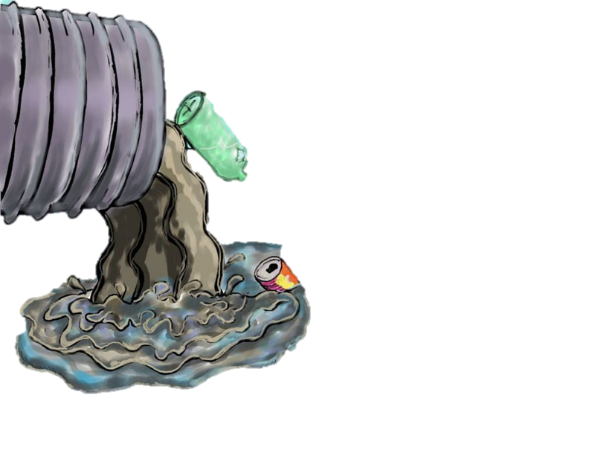
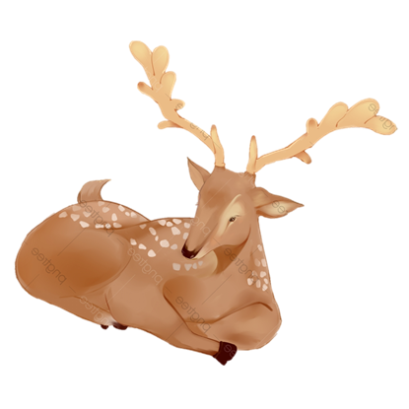
Rác xuất hiện, làm ô nhiễm không khí bởi mùi hôi của nó. Nước thải chảy ra ngấm vào đất, hòa vào nước…

Slide 10
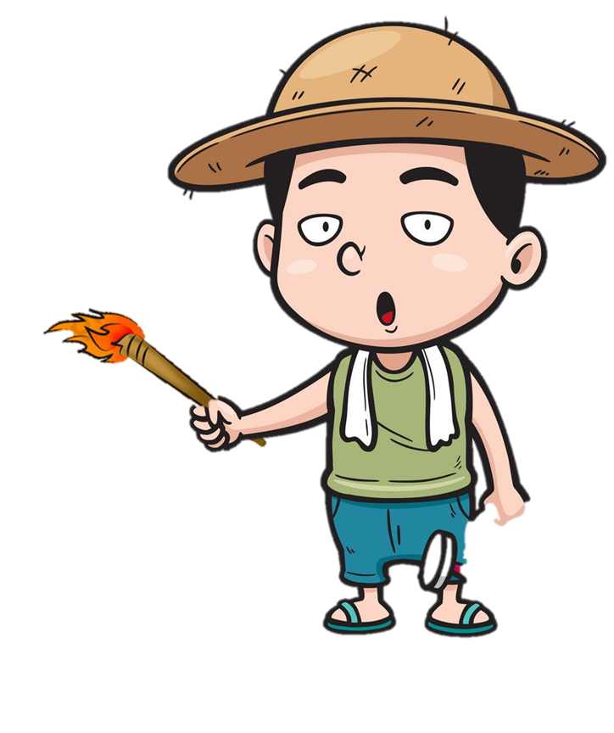
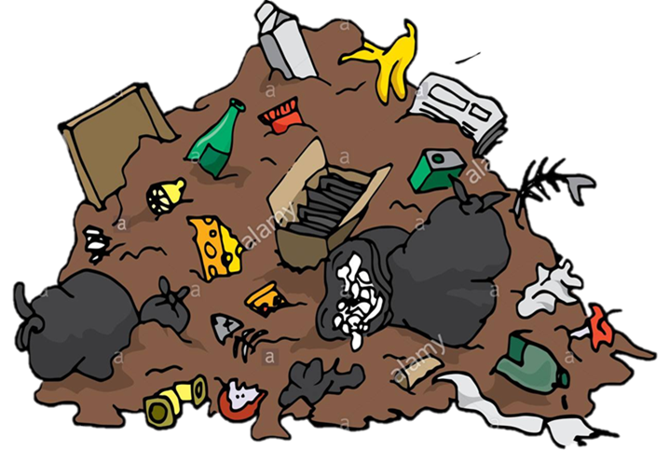
Khói làm ô nhiễm môi trường sống của chim

Slide 11
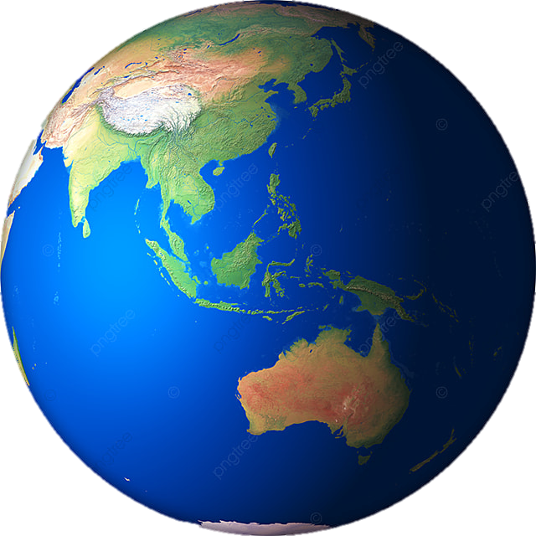
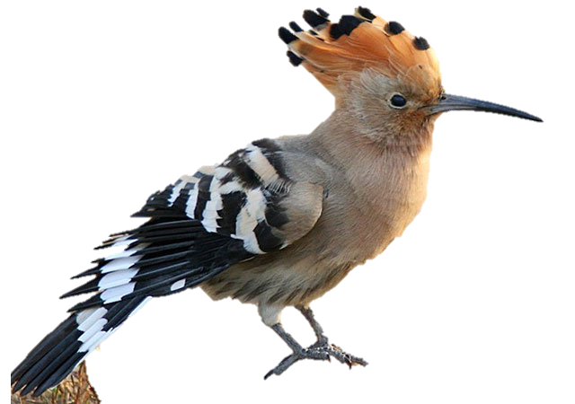
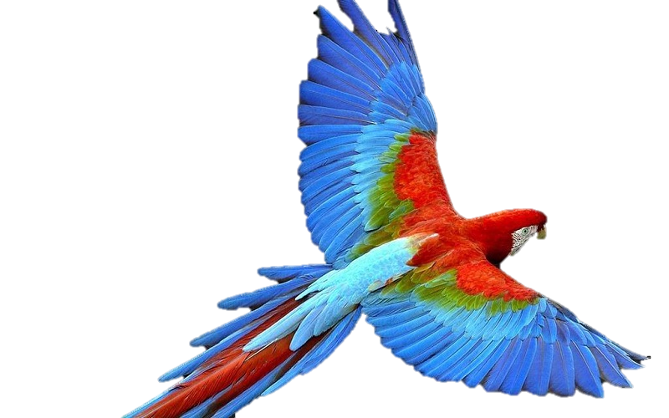
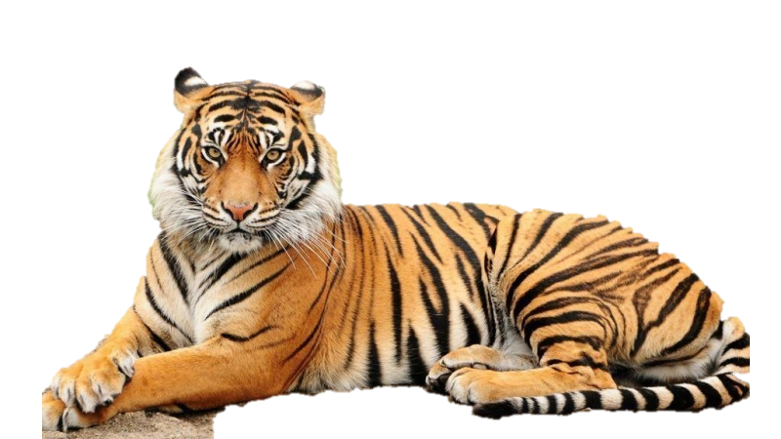
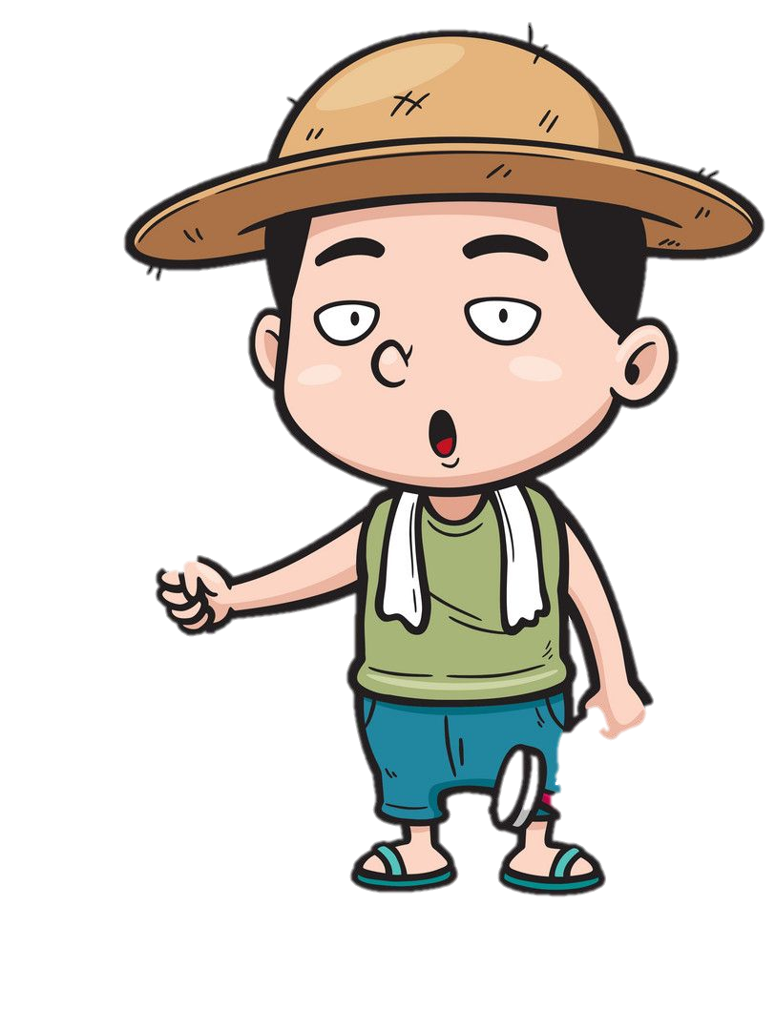
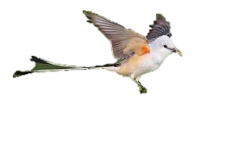
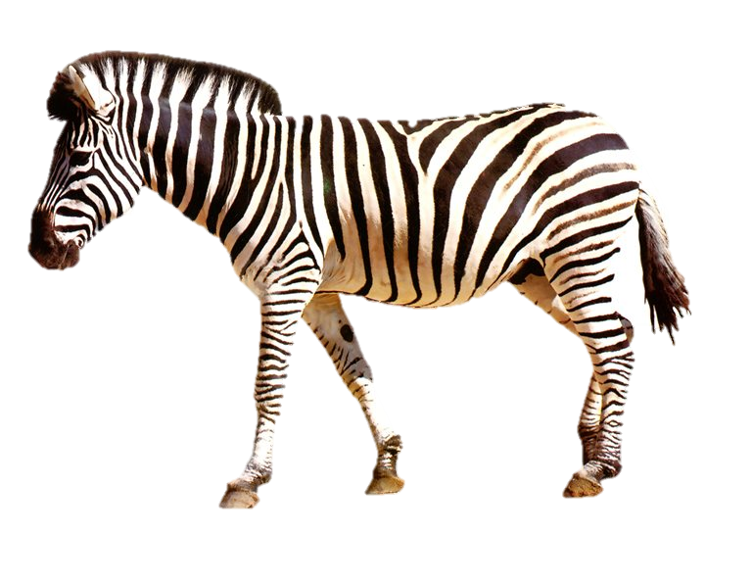
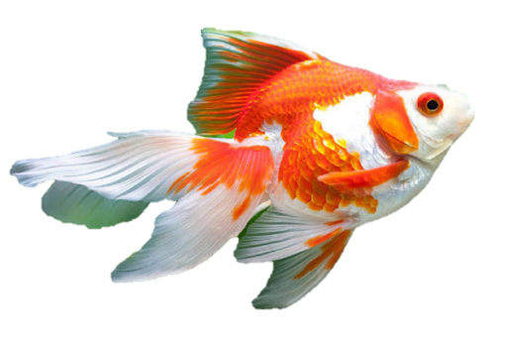
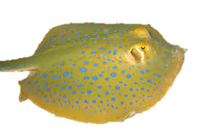
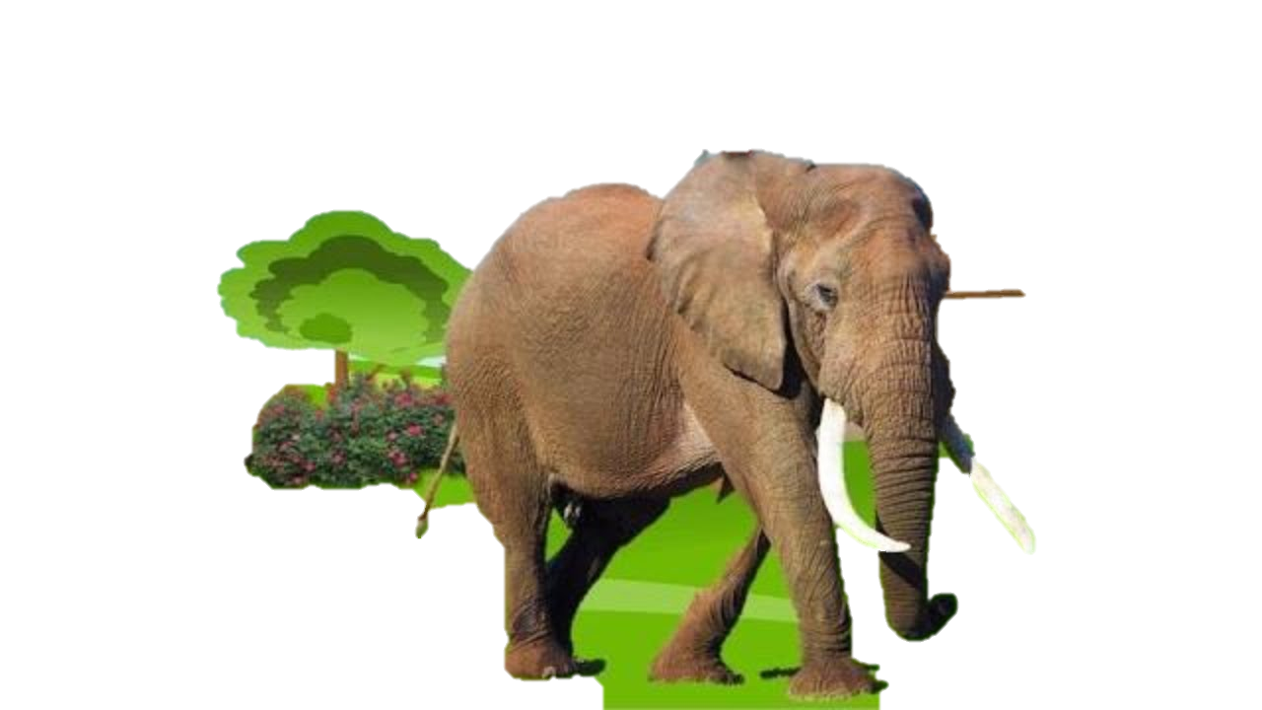
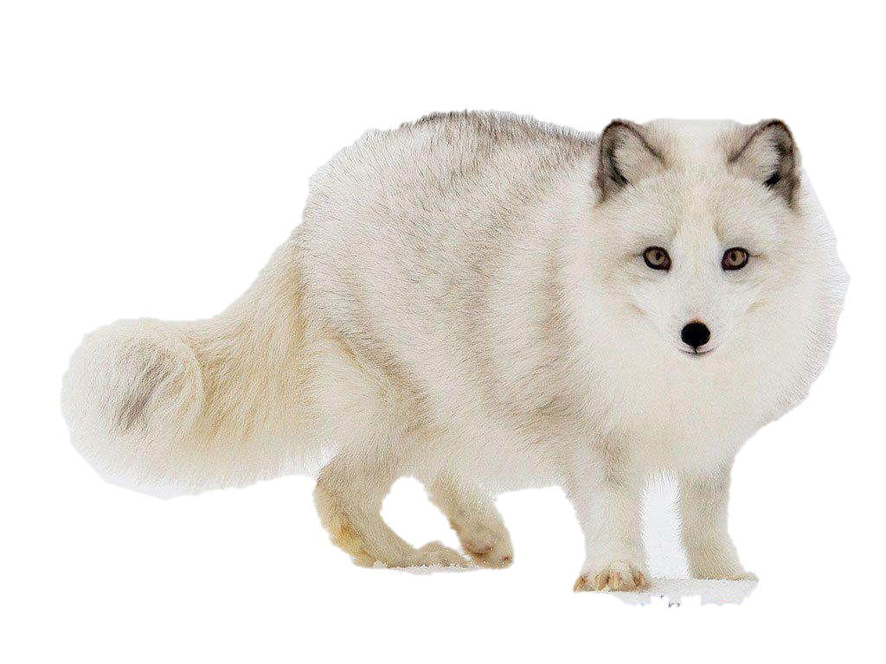
Môi trường rất quan trọng với các loài động vật
Hãy chung tay bảo vệ môi trường các bạn nhé

Slide 12
Là học sinh tiểu học, chúng ta phải làm gì để bảo vệ môi trường cho các loài động vật?
1. VỨT RÁC ĐÚNG NƠI QUY ĐỊNH
2. BẢO VỆ CÁC LOÀI ĐỘNG VẬT
Đơn giản lắm các cháu ạ

Slide 13
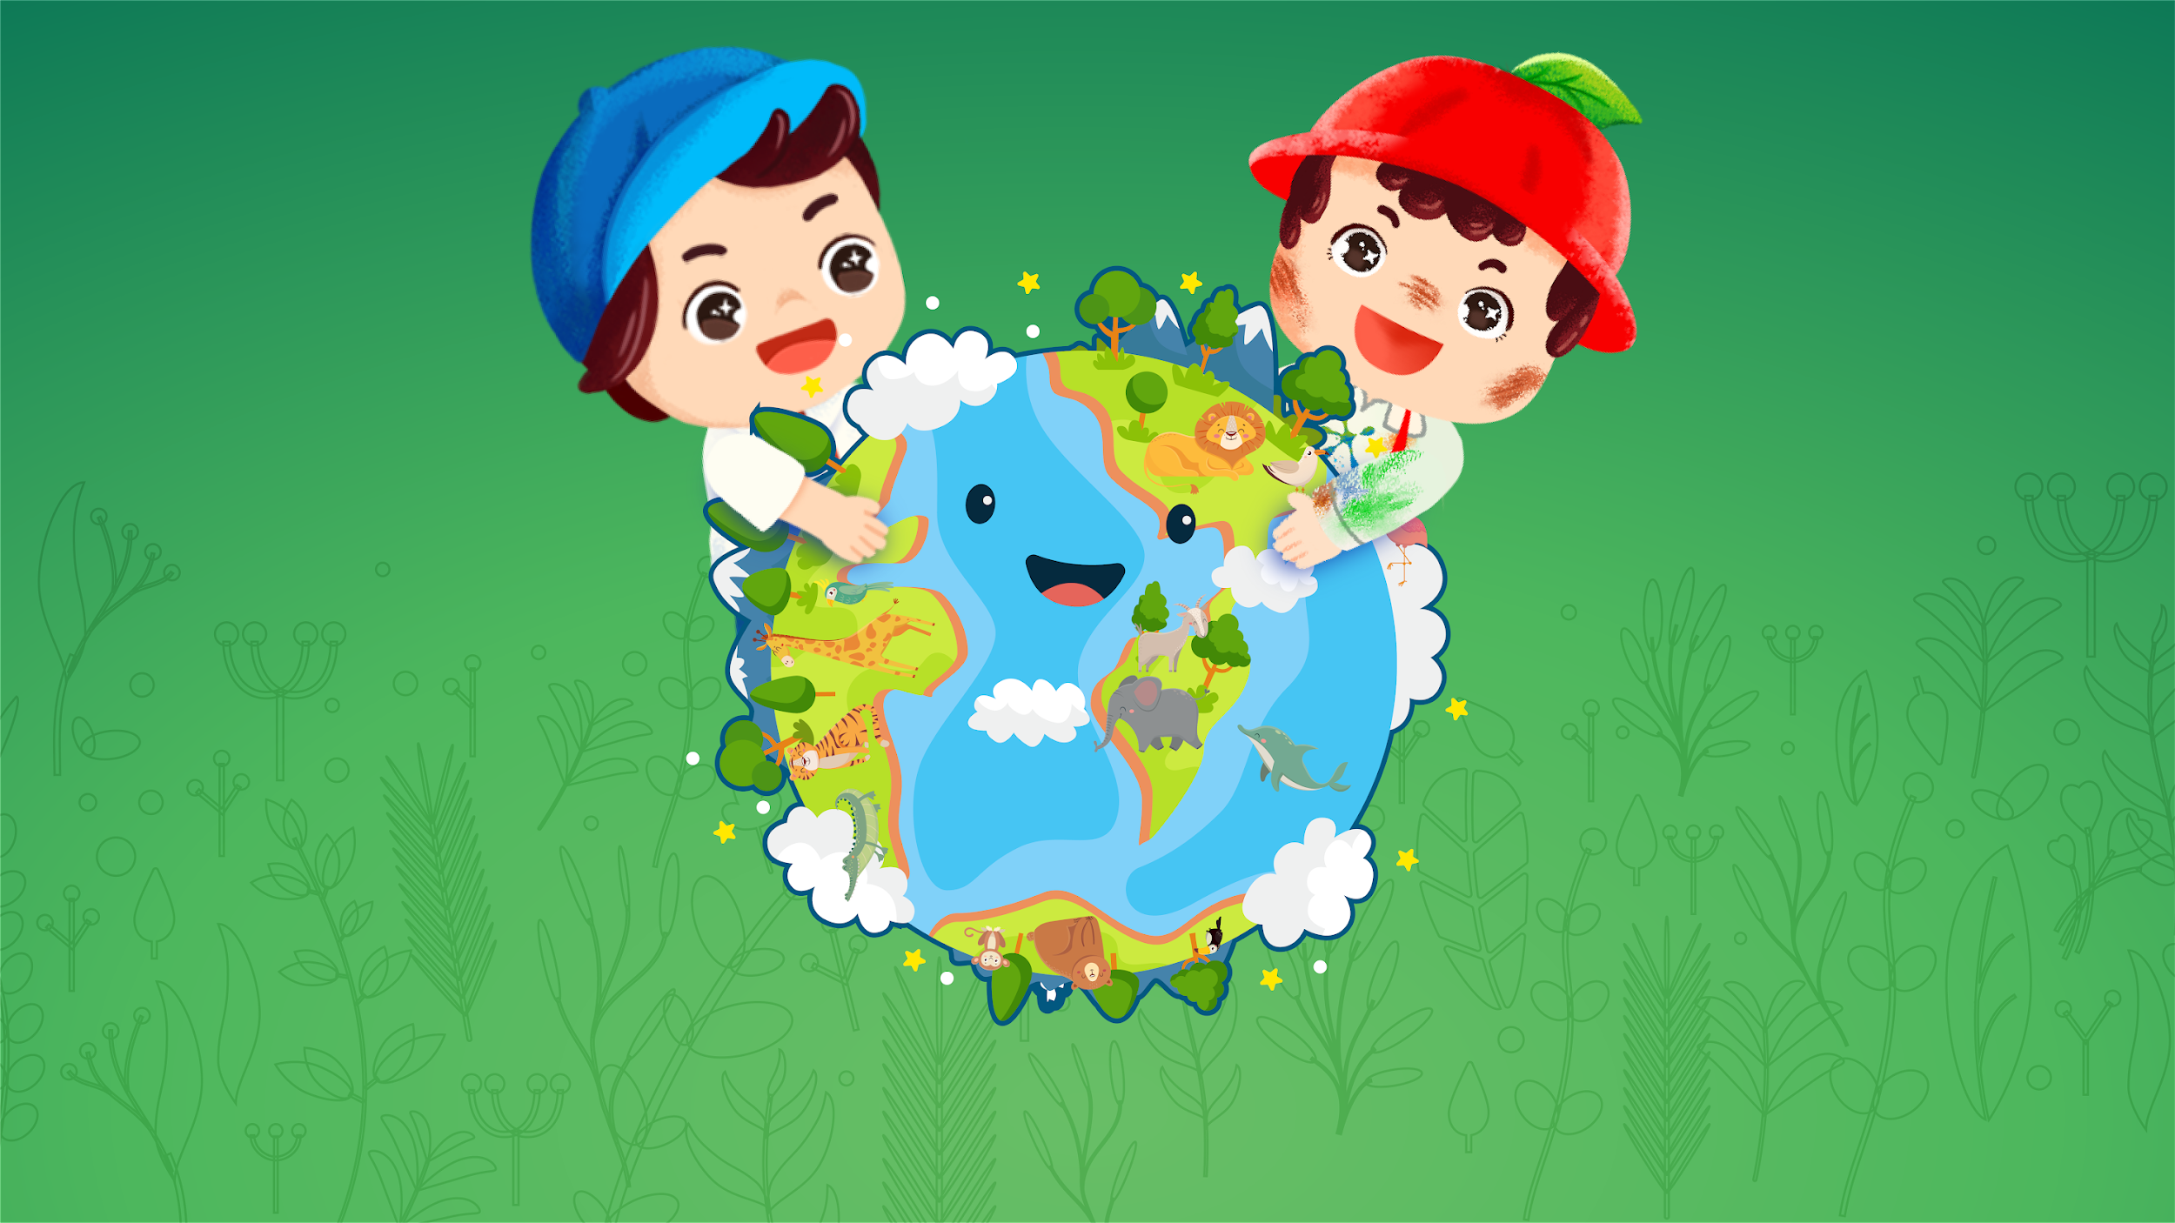
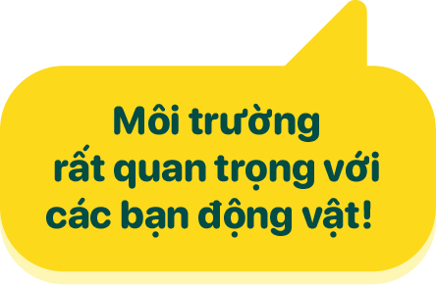
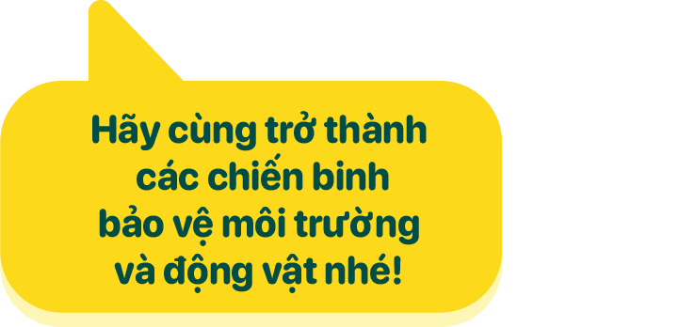

Slide 14
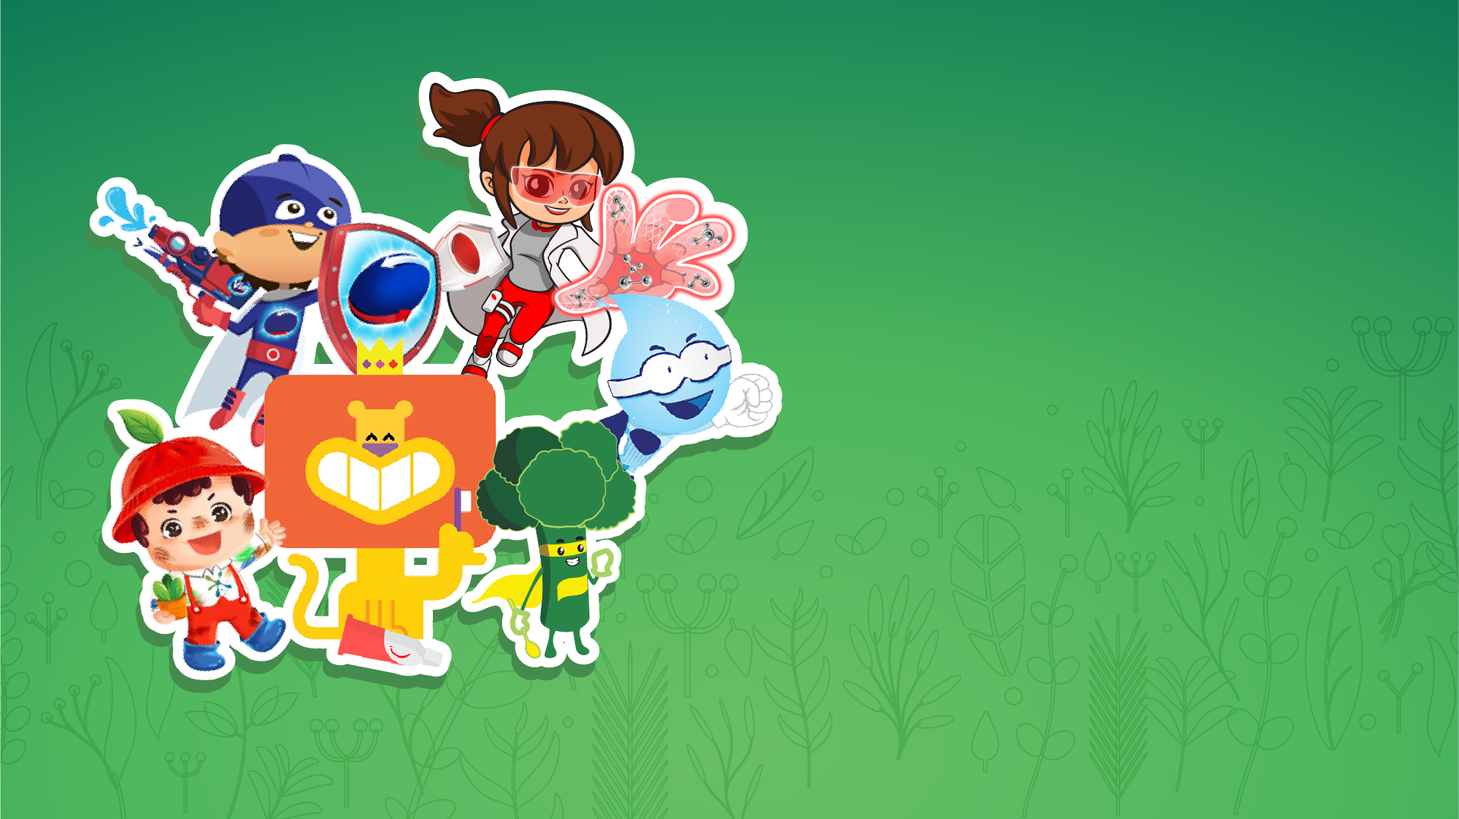
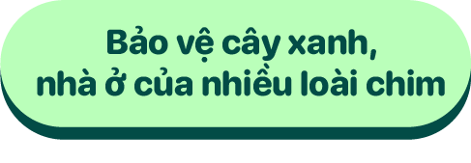
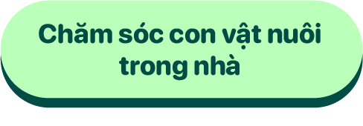

Slide 16
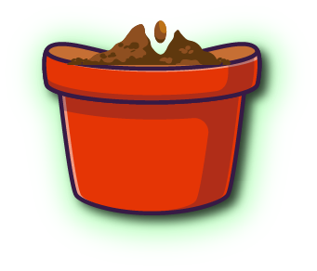
BẮT ĐẦU
00:15
00:14
00:13
00:12
00:11
00:10
00:09
00:08
00:07
00:06
00:05
00:04
00:03
00:02
00:01
Kết thúc
CÂU 1
Hành động nào sau đây là hành động hành hạ động vật?
A. Đánh và giựt đuôi mèo
B. Cho chó ăn
C. Đưa mèo đi dạo

Slide 17
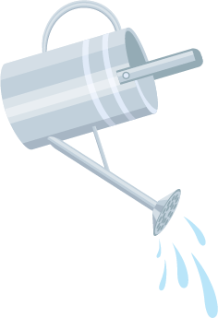
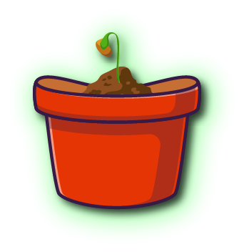
BẮT ĐẦU
00:15
00:14
00:13
00:12
00:11
00:10
00:09
00:08
00:07
00:06
00:05
00:04
00:03
00:02
00:01
Kết thúc
CÂU 2
Động vật sống ở những nơi nào trên trái đất?
A. Trên cạn, dưới nước
B. Trên cạn, dưới nước, trên không trung
C. Trên cạn, dưới nước, trên không trung và dưới lòng đất

Slide 18
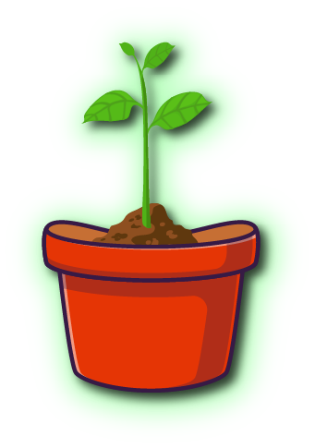
BẮT ĐẦU
00:15
00:14
00:13
00:12
00:11
00:10
00:09
00:08
00:07
00:06
00:05
00:04
00:03
00:02
00:01
Kết thúc

Slide 19
BẮT ĐẦU
00:15
00:14
00:13
00:12
00:11
00:10
00:09
00:08
00:07
00:06
00:05
00:04
00:03
00:02
00:01
Kết thúc

Slide 20
BẮT ĐẦU
00:15
00:14
00:13
00:12
00:11
00:10
00:09
00:08
00:07
00:06
00:05
00:04
00:03
00:02
00:01
Kết thúc
CÂU 6
Là học sinh tiểu học, chúng mình cần làm gì để bảo vệ môi trường cho các loài động vật?
A. Chúng mình vứt rác đúng nơi quy định
B. Bảo vệ các loài động vật
C. Cả 2 phương án trên

Slide 21
BẮT ĐẦU
00:15
00:14
00:13
00:12
00:11
00:10
00:09
00:08
00:07
00:06
00:05
00:04
00:03
00:02
00:01
Kết thúc
CÂU 7
Hàng xóm nuôi 1 con mèo. Hôm nay họ đi vắng. Con mèo bị đói, bạn nên làm gì?
A. Lờ đi vì đó không phải mèo nhà mình
B. Cho mèo ăn
C. Gọi điện thoại cho hàng xóm để họ nghĩ cách

Slide 22
00:15
00:12
Kết thúc
00:05
00:14
00:13
00:11
00:04
00:02
00:09
00:08
00:06
BẮT ĐẦU
00:10
00:01
00:07
00:03
CÂU 8
Hành động nào là hành động gây hại cho loài chim?
A. Làm tổ cho chim
B. Cho chim ăn
C. Phá tổ chim

Slide 23
BẮT ĐẦU
00:15
00:14
00:13
00:12
00:11
00:10
00:09
00:08
00:07
00:06
00:05
00:04
00:03
00:02
00:01
Kết thúc

Slide 24
CÂU 10
BẮT ĐẦU
00:15
00:14
00:13
00:12
00:11
00:10
00:09
00:08
00:07
00:06
00:05
00:04
00:03
00:02
00:01
Kết thúc
Biện pháp nào là biện pháp bảo vệ vật nuôi?
A. Không cho ăn thức ăn lạ, có độc hoặc bẩn
C. Dọn chuồng cho vật nuôi
B. Cho uống nước sạch
D. Tất cả các phương án trên.

Slide 25
